Slide 1

Proiectarea bazelor de date
PARTEA 1
Înţelegerea şi deprinderea modului de proiectare a bazelor de date şi a aplicaţiilor de baze de date

Slide 2
Capitolul I - Informaţii generale
Cunoştinţe anterioare necesare:
  Noţiuni fundamentale de baze de date
  Structuri de date
Noţiuni abordate pe parcurs:
  Diferite aspecte ale proiectării conceptuale, logice şi fizice ale bazelor de date
  Gestiunea tranzacţiilor
  Optimizarea interogărilor
  Securitatea în sistemele de baze de date
    … cu particularizare în ORACLE 9i
Bibliografie:
Baze de date. Proiectare. Gestiune. Implementare. Thomas Connolly, Carolyn Begg, Anne Strachan Ed. Teora 2001
Baze de date relationale – M. Fotache
Baze de date si gestiunea tranzactiilor – R. Dollinger, Ed. Albastră

Slide 3
Recapitularea noţiunilor fundamentale
Scurt istoric al organizării şi prelucrării datelor
Sisteme tradiţionale bazate pe fişiere (1950-1960)
SGBD bazate pe modelul de date ierarhic sau reţea (1970)
SGBD relaţionale
  Apariţia modelului relaţional (1970)
  Dezvoltarea SGBD relaţionale (1970)
  Apariţia SGBDR comerciale (1980)
  Maturizarea tehnolohgiei relationale pentru SGBD (1990)
Sisteme de baze de date obiect-relationale
  Sisteme de baze de date deductive şi sisteme de baze de date orientate obiect.
Sisteme de baze de date orientate spre aplicaţii
  Baze de date spaţiale, temporale, multimedia, Web...
Sisteme de depozitare a datelor (Data warehousing) şi sisteme de explorare a datelor (data mining) (pentru analiza datelor)

Slide 4
Ce este o bază de date?
Baza de date
  Definiţii:
    O colecţie partajată de date între care există relaţii logice împreună cu descrierea acestor date, proiectată pentru a satisface necesităţile informaţionale ale unei organizaţii.
    O colecţie autodescrisă de înregistrări integrate
  Conţine:
Datele operaţionale
Descrierea datelor (meta-datele) reunite în catalogul (dicţionarul) de date
□ Avantaje: memorarea convenabilă şi eficientă a datelor şi posibilitatea generării de informaţii din volume mari de date
Eficienţă şi scalabilitate în ceea ce priveşte accesul la date şi regăsirea acestora
Independenţa datelor
Redundanţă controlată
Posibilitatea de a asigura integritatea şi securitatea datelor
Facilităţi de acces concurent asupra datelor şi posibilitatea recuperării acestora în cazul unui defect
Încurajarea introducerii standardelor
Administrarea uniformă a datelor
Analiza datelor ( tehnici OLAP şi Data Mining)

Slide 5
Independenţa datelor
Delimitare netă între aplicaţii şi modul de structurare şi memorare a datelor
  Abilitatea de a modifica definiţia schemei la un anumit nivel fără a afecta definiţia schemei la un nivel superior
Independenţa fizică a datelor - imunitatea aplicaţiilor faţă de modificările în structura fizică de memorare a datelor
  Unul din avantajele majore ale utilizării unui SGBD!
Independenţa logică a datelor - imunitatea modelului propriu al fiecărui utilizator faţă de modificările în structura logică globală (schema conceptuală) a bazei de date
  Independenţa logică este greu de obţinut dacă aplicaţiile sunt puternic dependente de structura logică a datelor

Slide 6
Instanţe şi scheme
Bazele de date se schimbă în timp
Datele conţinute într-o bază de date la un moment dat reprezintă
instanţa bazei de date
Structura proiectată pentru o bază de date reprezintă schema acesteia
Analogia cu limbajele de programare :
  Definiţia tipului de dată — schema
  Valoarea unei variabile—instanţa
Corespunzător nivelurilor de abstractizare există:
  schema fizică,
  schema conceptuală,
  subschemele (vederile sau schemele externe)(pot fi mai multe)

Slide 7
Sistemul de gestiune a bazelor de date
SGBD – un sistem de programe care permite utilizatorului definirea, crearea şi întreţinerea bazei de date şi accesul controlat la aceasta.
Oferă:
  Facilităţi de definire a datelor (DDL)
  Facilităţi de manipulare a datelor (DML)
  Un sistem de securitate a datelor
  Posibilităţi de gestiune a tranzacţiilor, etc.

Slide 8


Mediul SGBD
Hardware
Software
Proceduri
Persoane
Date
Proiectanţii bazei de date
Administratorul de baze de date
Utilizatorii bazei de date
Pr. b.d. logice
Pr. b.d. fizice
Programatorii de aplicaţii
Utilizatorii finali
Specialişti
Nespecialişti

Slide 9
Proiectanţii bazei de date
Proiectantul bazei de date logice:
  Identifică datele (entităţi şi atribute)
  Identifică legăturile între date
  Stabileşte constrângerile asupra datelor stocate în baza de date
    Cunoaşte în detaliu datele organizaţiei şi regulile sale comerciale
Proiectarea conceptuală a bazei de date – este independentă de detaliile de implementare (SGBD, programe aplicaţie, limbaje de programare, etc...)
Proiectarea logică a bazei de date – îndreptată spre un anumit model de date
Proiectantul bazei de date fizice
  Transpune modelul logic într-un set de tabele
  Selectează structurile de stocare şi metodele de acces specifice
  Stabileşte măsurile de protecţie şi securitate a datelor

Slide 10
Modelul relaţional
Cel mai utilizat în practică, baza a numeroase SGBD-uri comerciale
Model orientat pe mulţimi
Are ca unic element de structură - relaţia
□ Practic relatia, este un tabel cu rânduri şi coloane
Fiecare relaţie are o schemă, care descrie câmpurile (coloanele)
  Domeniu – ansamblu de valori
Exemplu: baza de date a Universităţii
admisibile pentru o componentă a unei relaţii
Atribut – utilizarea sub un nume oarecare a unui domeniu
Atribute
□Schema conceptuală :
Studenţi (sid: string, nume: string, adresa: string, ddn: date)
Cursuri (cid: string, cnume: string, credite: integer)
Inscrieri (sid: string, cid: string)
□Schema fizică:
Relaţiile sunt memorate ca fişiere neordonate
Se crează un index după prima coloană din Studenţi
□Schema externă ( vederea -View):
Curs_info (cid: string, inscrişi: integer)
cid | cnume | credite
EDT.SFT.101 | TPT | 5
EDT.HRD.307 | CN | 6
ELT.GEN.502 | Managemant | 4
Cardina- litate
grad

Slide 11
Chei relaţionale
Supercheie – un atribut sau un set de atribute care identifică în mod unic un tuplu (înregistrare) din cadrul unei relaţii.
Cheie candidat – supercheie pentru care nici o submulţime nu este supercheie în relaţia respectivă.
Cheie primară – cheia candidat selectată pentru a identifica tuplurile unei relaţii
Cheie străină – un atribut sau o mulţime de atribute din cadrul unei relaţii provenite din propagarea unei chei candidat a unei alte relaţii.
Integritate relaţională
Integritatea domeniului ← constrângeri de domeniu
Integritatea entităţilor ← într-o relaţie de bază nici un atribut al unei chei primare nu poate fi null
Integritatea referenţială ← orice valoare a unei chei străine dintr-o relaţie trebuie să se găsească printre valorile cheii candidat din care provine.

Slide 12
Capitolul II - Introducere în proiectarea bazelor de date
Etapele proiectării bazelor de date
Proiectarea conceptuală a bazelor de date cu ajutorul modelului ER
Trecerea de la diagrama ER la schema relaţională
Modelarea constrângerilor în diagrama ER
Entităţi slabe în diagrama ER
Principii de proiectare
Proiectarea conceptuală cu ajutorul modelului ER

Slide 13
Etapele proiectării bazelor de date
Analiza solicitărilor
  Ce date, aplicaţii şi operaţii sunt necesare
Proiectarea Conceptuală a bazei de date:
  Descrierea la nivel înalt a datelor şi constrângerilor dintre acestea utilizând modelul ER sau un model similar de nivel înalt
Proiectarea Logică a bazei de date:
  Convertirea modelului conceptual într-o schemă de baze de date
Rafinarea schemei
  Normalizarea relaţiilor: controlul schemei din punct de vedere al redundanţei şi a anomaliilor asociate acesteia.
Proiectarea fizică a bazei de date:
  Indexare, grupare (clustering) ...
Proiectarea sistemului de securitate :
  Identificarea diferitelor grupuri de utilizatori şi a rolurilor acestora

Slide 14
Proiectarea conceptuală a bazei de date
Probleme ale proiectării conceptuale: ( etapă în care se utilizează modelul ER)
  Care sunt entităţile şi legăturile dintre acestea în întreprindere (organizaţie)?
  Ce informaţii despre aceste entităţi şi legături vor fi memorate în baza de date?
  Ce constrângeri de integritate şi ce reguli de afacere trebuie luate în considerare?
  Cum se reprezintă grafic schema bazei de date ( diagrama ER).
  Cum se transpune diagrama ER într-o schemă relaţională?

Slide 15
Modelul Entitate-Relaţie
Model de date conceptual de nivel înalt
Dezvoltat de Chen (1976)
Model de date conceptual - set de concepte care descriu structura unei baze de date precum şi tranzacţiile de regăsire şi de reactualizare asociate.
Idee Model ER
Schema relaţională
SGBD
relaţional
-tipuri de entităţi
-tipuri de legături
-atribute
Elementele modelului E-R
Este un graf:
  nodurile reprezintă tipuri de entităţi, tipuri de legături şi atribute,
  arcele leagă tipurile de entităţi de atributele lor, respectiv tipurile de entităţi cu simbolurile asocierilor corespunzătoare
Notaţie simbolică ce descrie schema unei baze de date
Diagrama ER

Slide 16
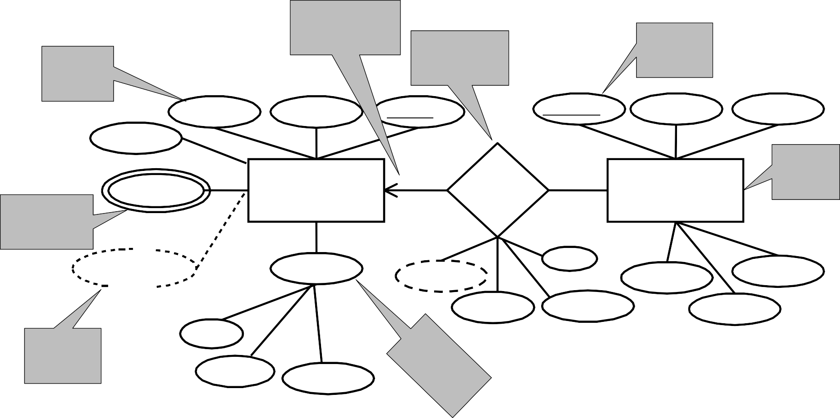
Exemple de diagrame ER
Constrangere de cardinalitate
Tip de Legatura (binara)
Cheie
Atribut
nume | prenume | Nr_cont | Id_caseta | titlu | gen
 | Client |  | inchiriaza | Videocasete
sold
Tip de entitate
telefon
Atribut cu valori multiple
Nu_inchirieri
adresa
pret
Data_retur
Data achiz
rating
Data_inch
termen
lungime
Atribut derivat
str
Atribut compus
localit
Cod_postal

Slide 17
sotie
Roluri
copil
Nume alternativ pt. asociere
1
M
Casatorit cu
Persoana
Copilul lui
Parinte al
1
1..2
sot
cnp
parinte

Slide 18
nume
cnp
sex
Legătură ISA
Angajaţi
Salariu_ora
Ore_lucrate
ISA
contractid
Colab_extern
Ang_contract
Legăturile “isa” sunt întotdeauna legături 1:1

Slide 19
Trecerea de la diagrama E/R la schema relatională
Tipul de entitate € relaţie
Legătura între tipurile de entităţi € relaţie

Slide 20
Transformarea tipului de entitate în relaţie
nume categorie
preţ
Produs
Produs(nume, categorie, preţ)
nume categorie
Cameră foto foto
preţ
50

Slide 21
Transformarea legăturilor între entităţi în relaţii
Orice tipuri de legături: utilizarea tabelelor de joncţiune
Legături 1:N propagarea cheilor primare ca şi chei străine
preţ nume
categorie
An_lans
numef
preţ_prod
Produs
Fabricat de
Firmă
Cum se poate transforma o legătură de grad superior în relaţie?
Fabricat_de(nume,categorie,numef, an_lansare)
(atenţie la posibilele conflicte de nume de câmpuri)
preţ nume
categorie
An_lans
numef
preţ_prod
Produs
Fabricat de
Firmă
Produs (nume,categorie, preţ, an_lansare,numef)

Slide 22
Transformarea ierarhiilor ISA în relaţii
Există două alternative:
  Câte o relaţie pentru fiecare tip de entitate
    Manipularea datelor din tabele trebuie să ţină cont de constrângerile de integritate: dacă se şterge un tuplu din tabelul parinte trebuie obligatoriu şters tuplul din tabelul de referinţă corespunzător
    Interogările care implică toate tuplurile sunt simple, cele care se referă doar la una din subclase presupune un join pentru a regăsi anumite atribute
  Câte o relaţie pentru fiecare din subclase, care sa conţină atât atributele proprii cât şi cele ale clasei părinte.
I. Angajaţi (cnp, nume,sex)
Colab_ext (cnp, sal_ora, ore_lucr)
nume
Ang_contr (cnp, contractid)
cnp sex
Angajaţi
Sal_ora
Ore_lucr
ISA
contractid
II. Colab_ext (cnp,nume,sex,sal_ora, ore_lucr) Ang_contr (cnp,nume,sex, contractid)
Colab_ext
Ang_contr

